Slide 1
Оқушының болашақ өміріндегі менің пәнімнің рөлі

Slide 2
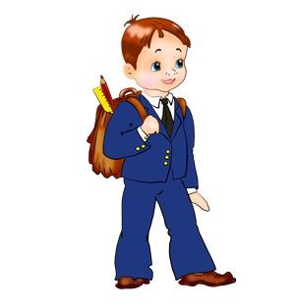
Менің оқушым деген
кім

Slide 3
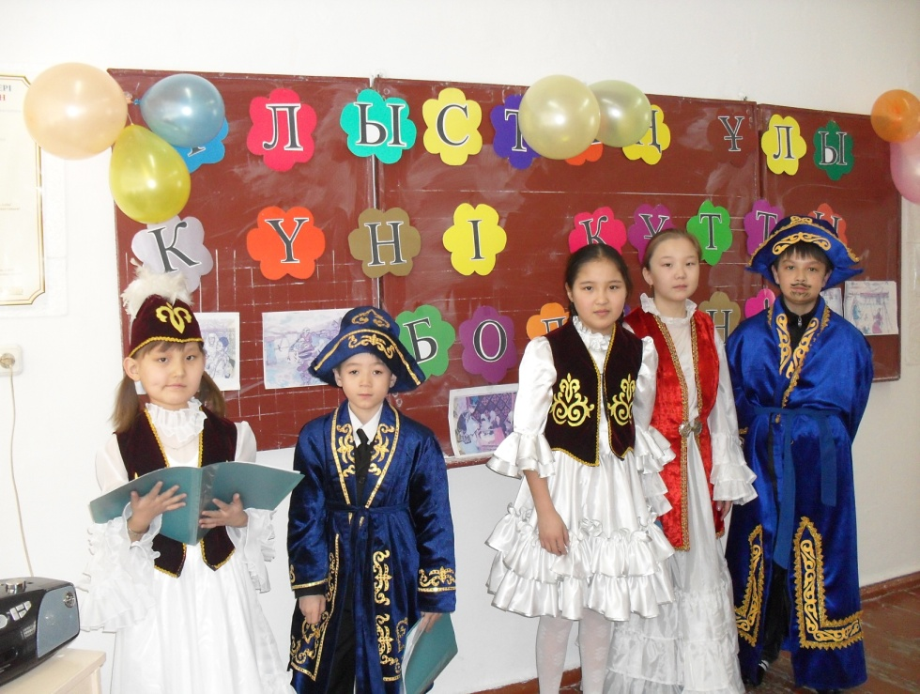
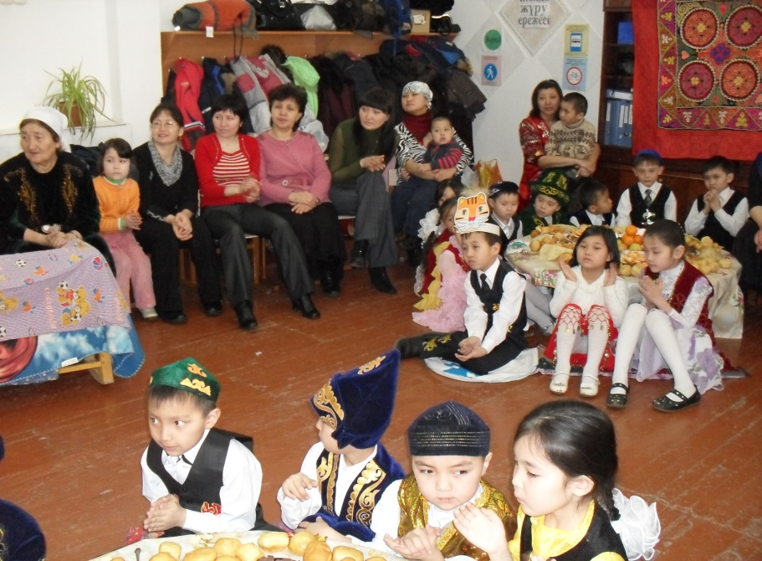
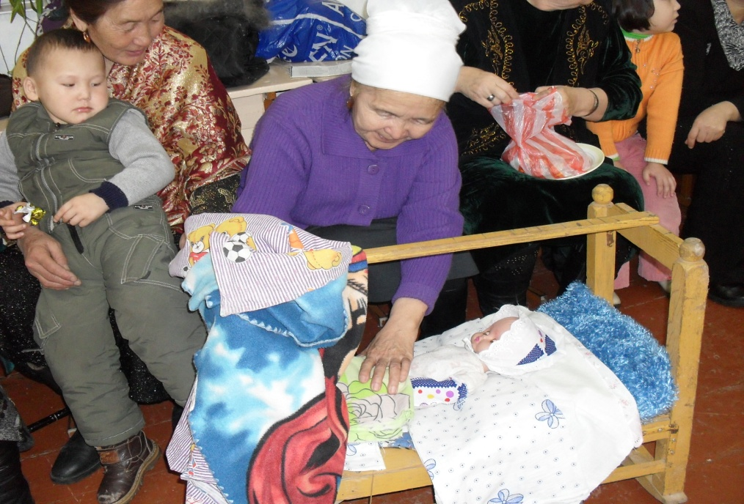
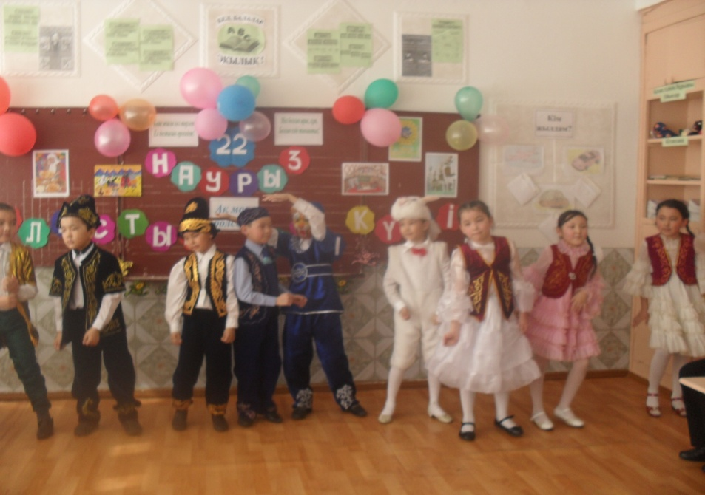

Slide 4
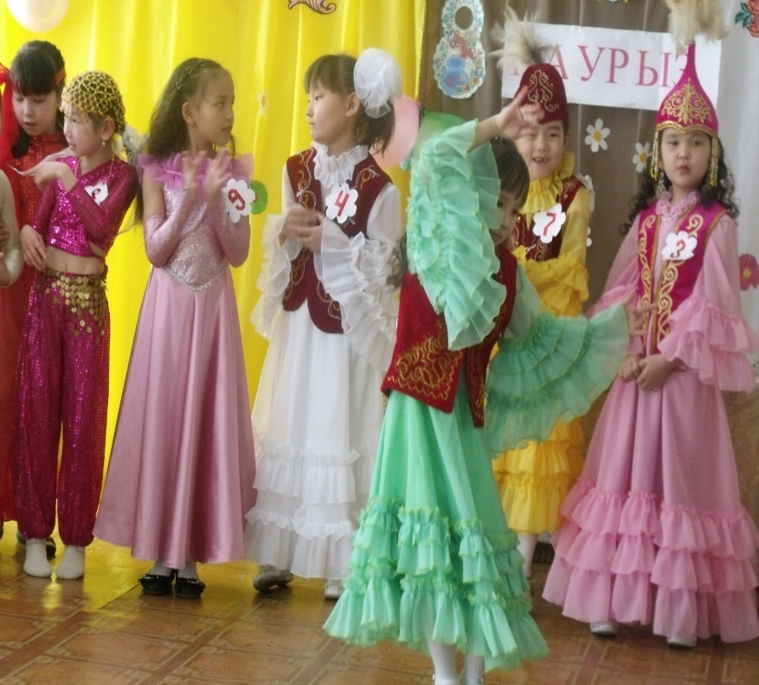
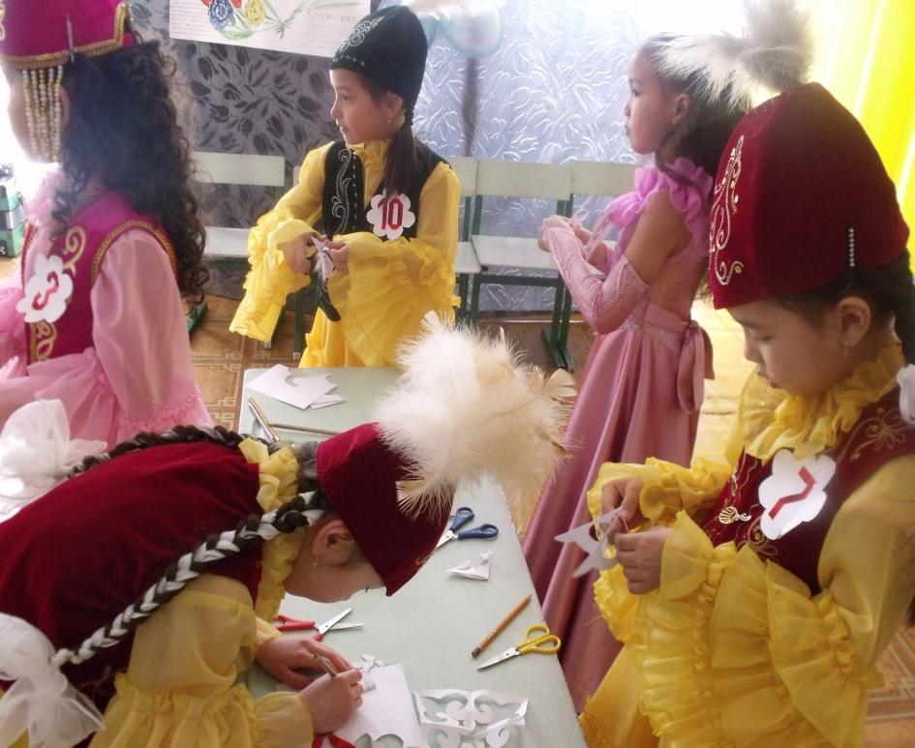
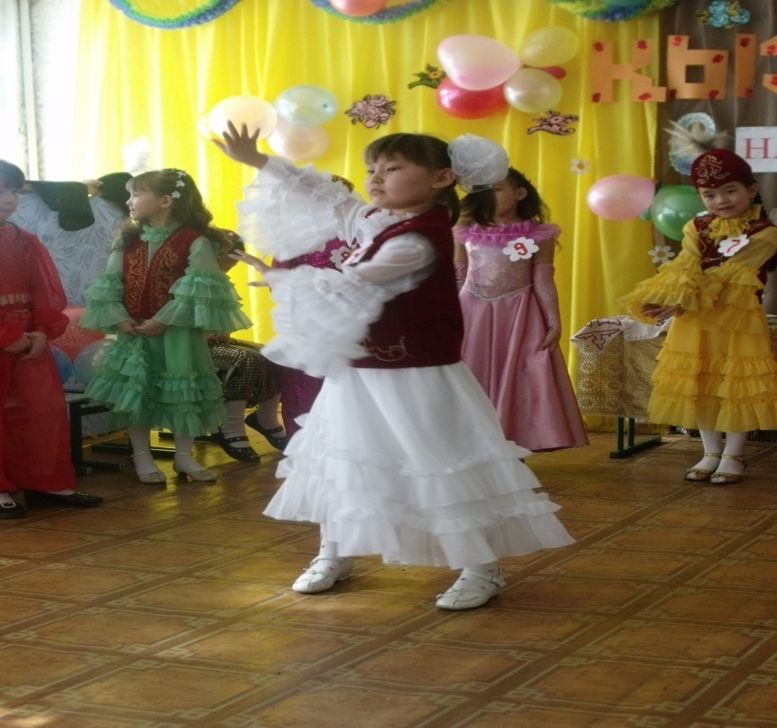

Slide 5
Менің пәнім
нені оқытып,
үйретеді?

Slide 6
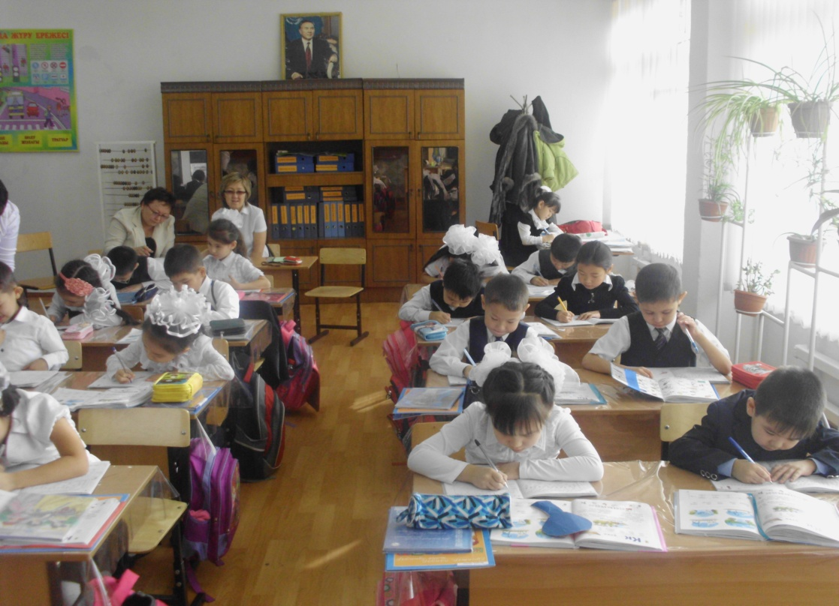
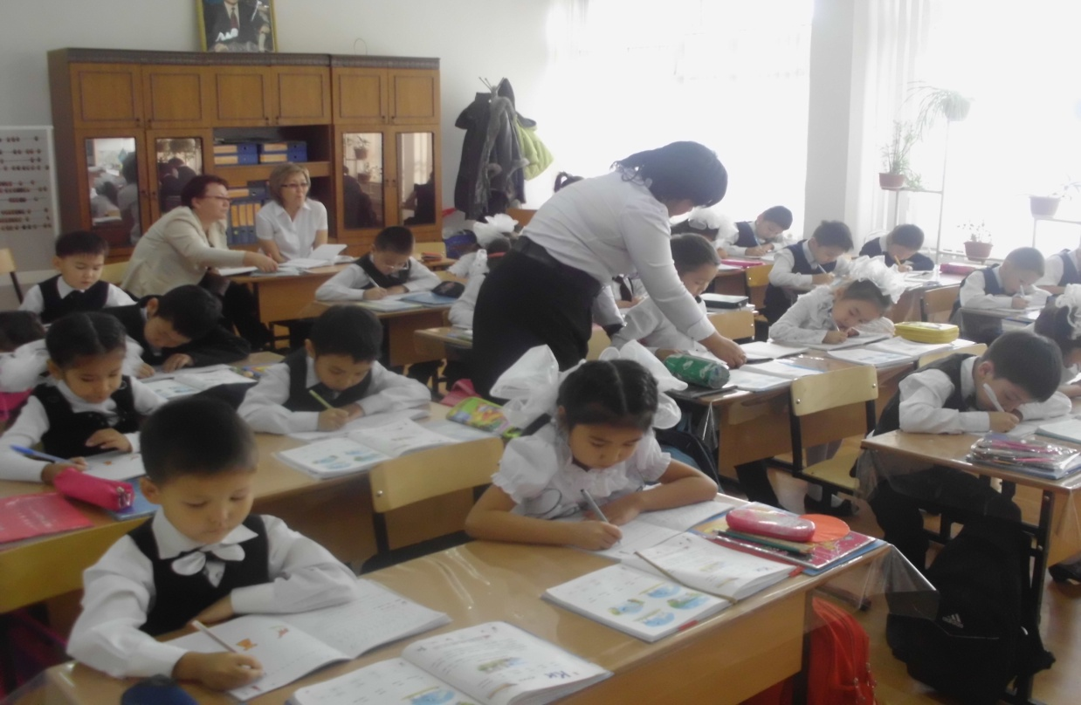

Slide 7
Мен оқушыларыма нені үйреткім келеді?

Slide 8
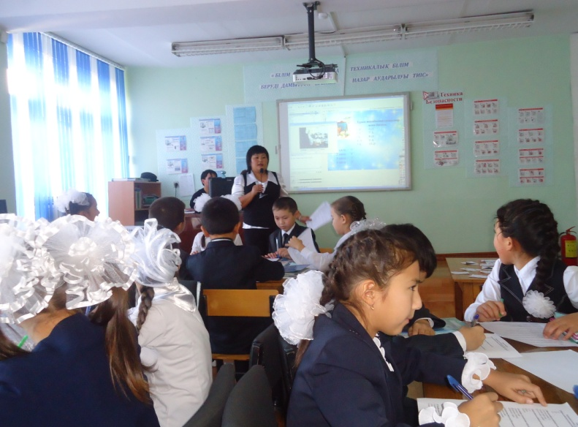
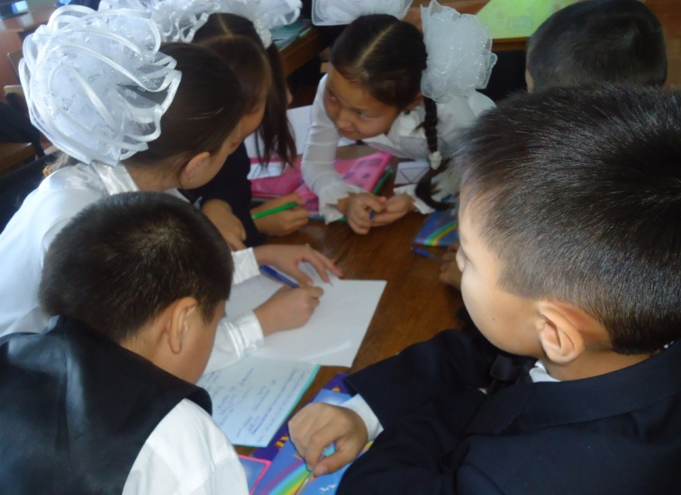
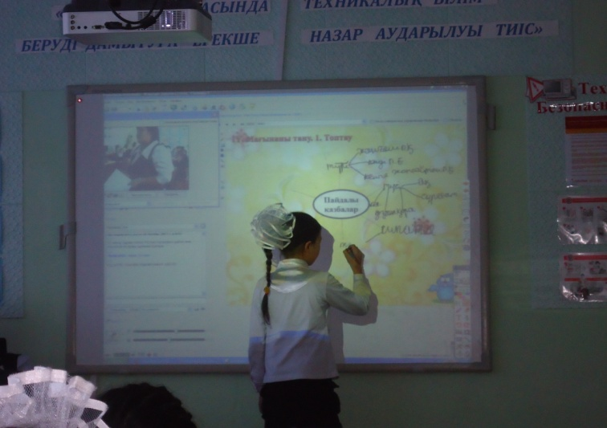
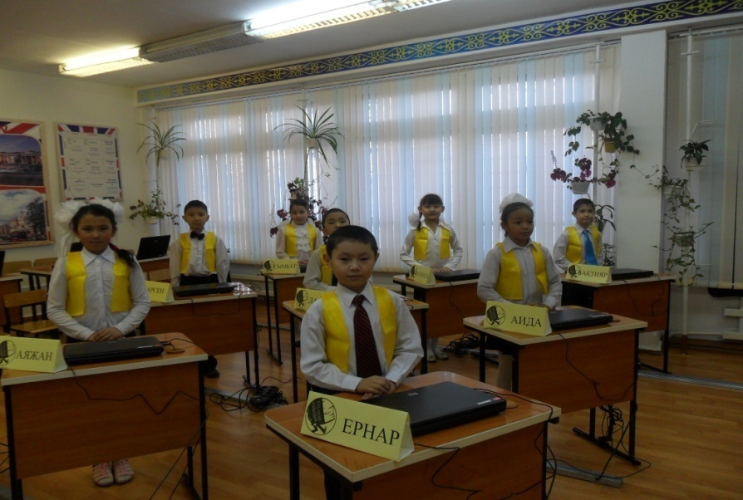
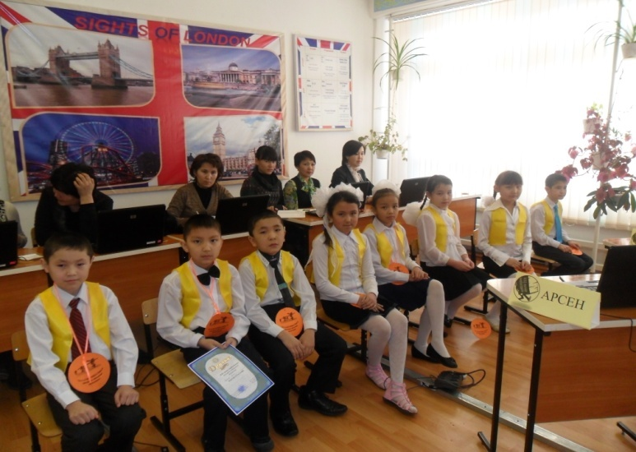

Slide 9
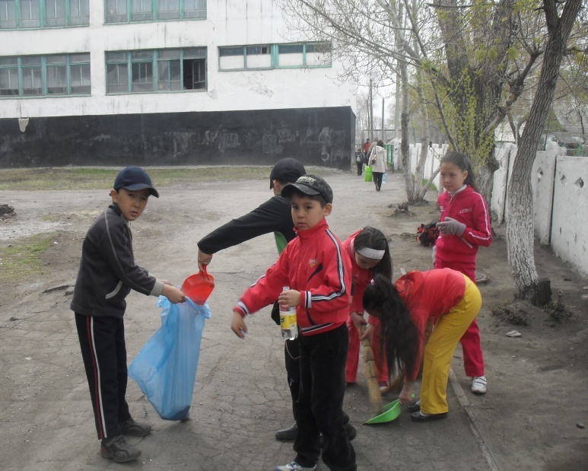
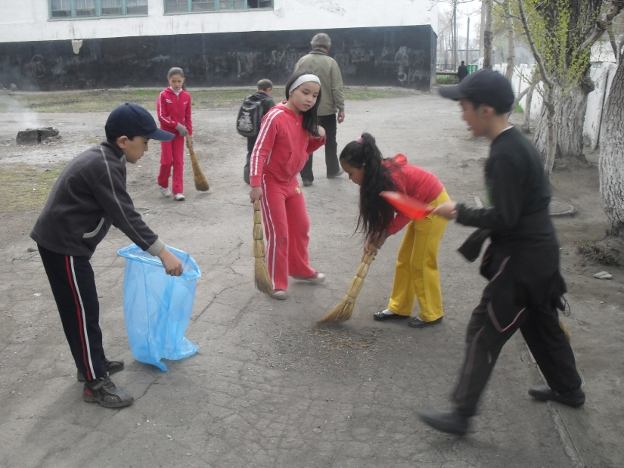
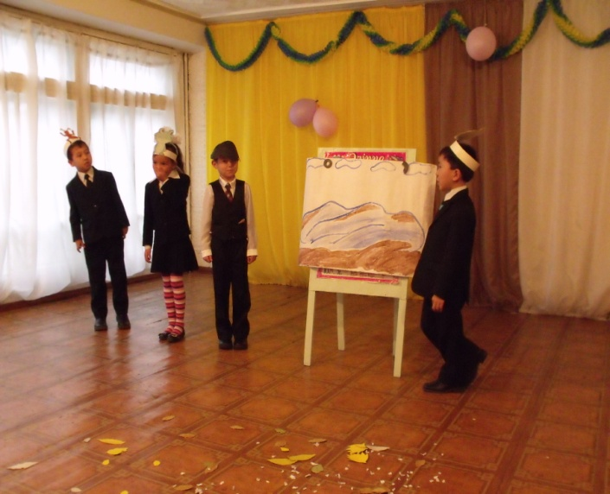
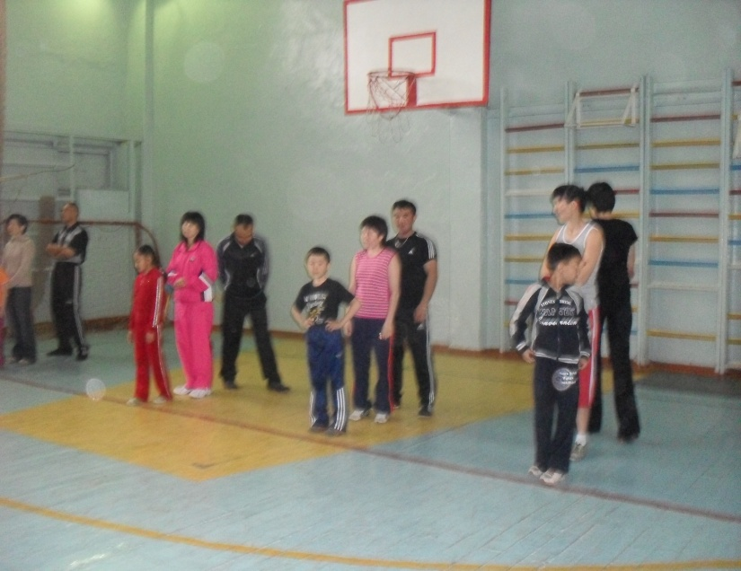
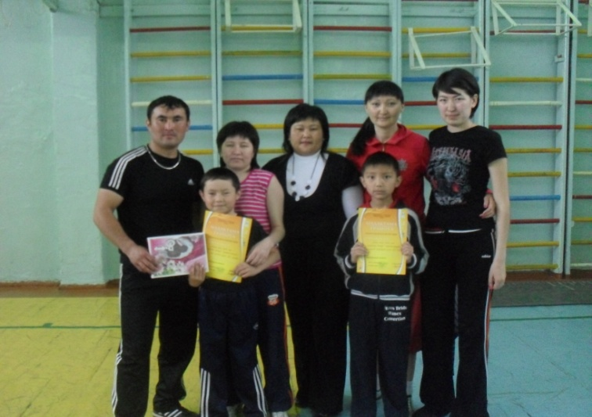

Slide 10
Менің пәнімді оқып меңгерудің не себептен маңызы зор?

Slide 11
Менің оқушыларыма ең алдымен ең қажет: Білім бе? Іскерлік пе? Дағды ма?

Slide 12
Іскерлік
Сана
Оқушы
Дағды
Білім

Slide 13
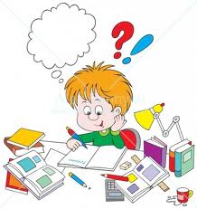
Оқытатын пәніммен оқушымды қалайша әуестендіре аламын?

Slide 14
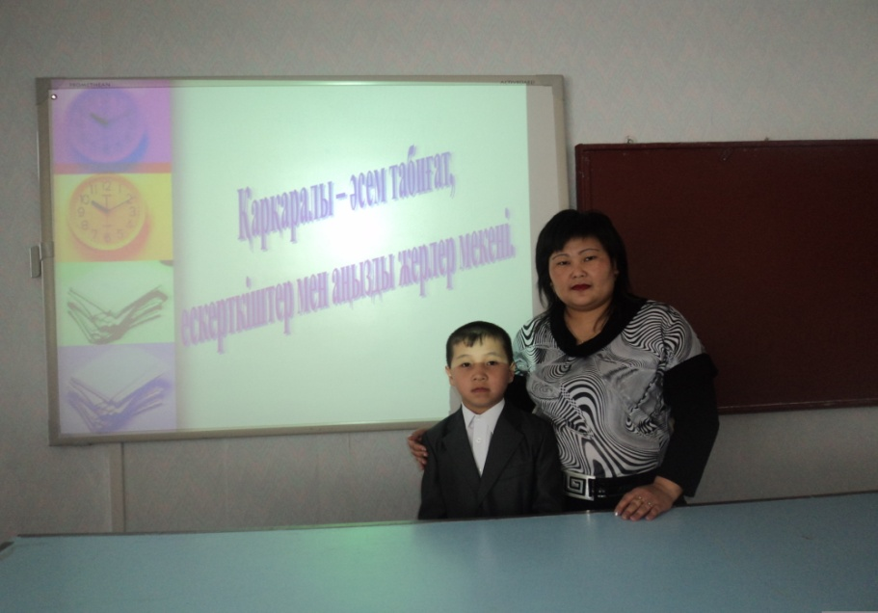
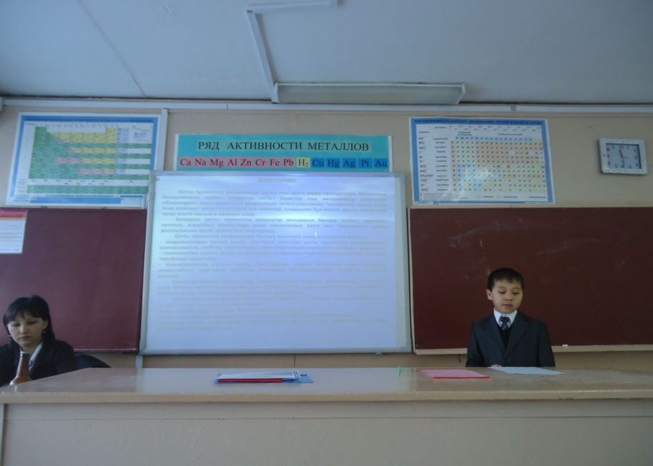

Slide 15
Қазіргі еңбек нарығынды оқытатын пәнім қалайша қарастырылады?

Slide 16
Назарларыңызға
РАХМЕТ!

